Slide 1
нет
да
-
+
Линейная
Ветвление
Цикл
Рис. 1. Базовые алгоритмические структуры

Slide 2
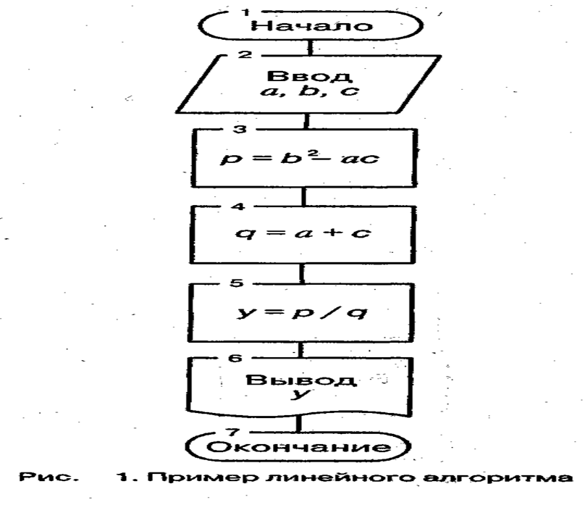

Slide 3
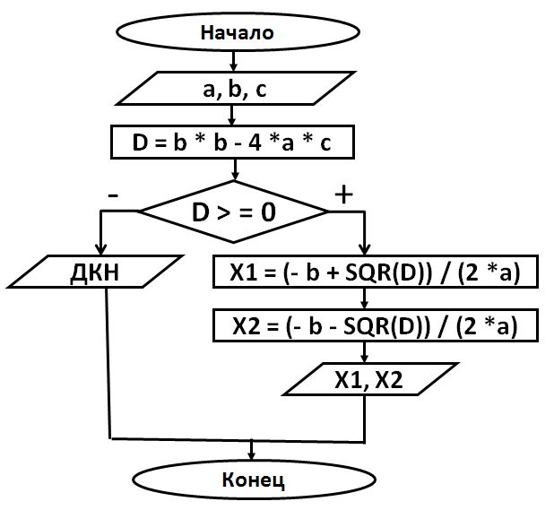

Slide 4
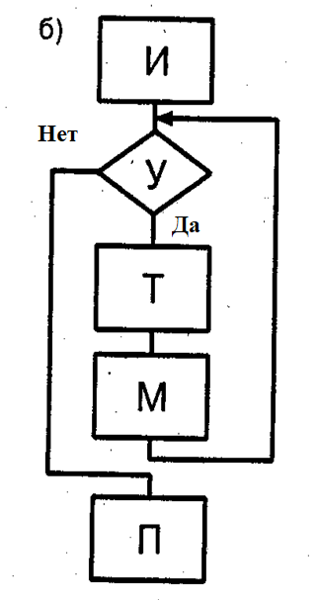

Slide 5
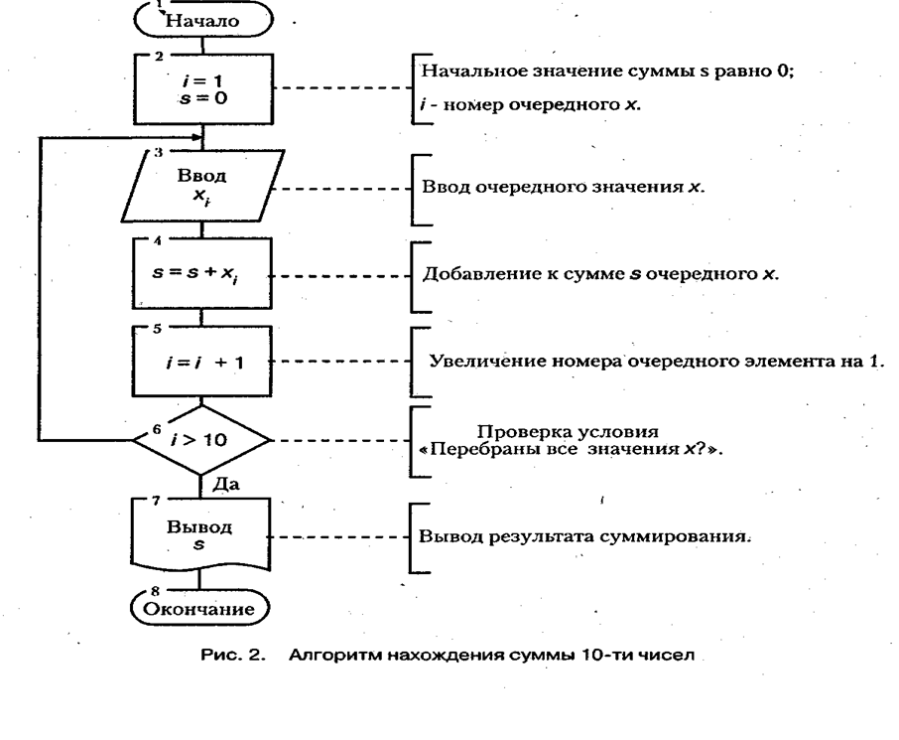

Slide 6
Начало
n
S=0
i=1,n
S=S+1/i²
S
Конец

Slide 7
Пример вложенных циклов пока. Вычислить произведение тех элементов заданной матрицы A(10,10), которые расположены на пересечении четных строк и четных столбцов

Slide 8
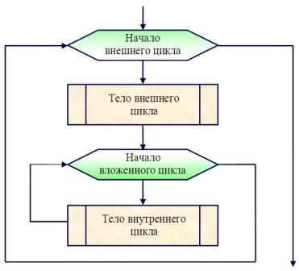

Slide 9
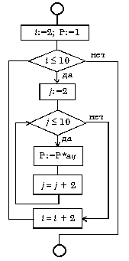

Slide 10
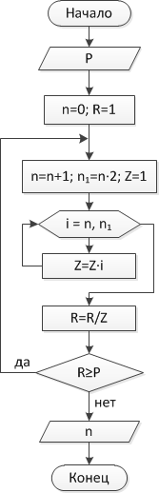

Slide 11
